Slide 1
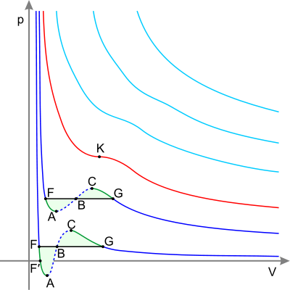
Лекция 14. Реальные газы.
© Музыченко Я.Б., 2013

Slide 2
Реальный газ
Модель ИГ (н.у.):
Не учитывается размер молекул;
Не учитывается взаимодействие между молекулами на расстоянии.
Модель хорошо описывает ИГ при не слишком высоких давлениях и достаточно высоких температурах.

Slide 3
Реальный газ
При описании реального газа необходимо учесть собственный объем молекул и сложный характер взаимодействия между ними

Slide 4
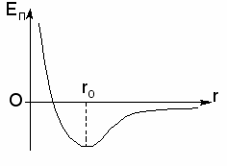
Взаимодействие между молекулами
Зависимость потенциальной энергии молекул от расстояния между ними:
При $r<r_{0}$ действуют силы отталкивания;
При $r>r_{0}$ действуют силы притяжения.

Slide 5
Зависимость потенциальной энергии молекул от расстояния между ними:

Slide 6
Уравнение Ван-дер-Ваальса
1876 г., 1910 г. – Нобелевская премия.
Для одного моля газа
а, b – постоянные Ван-дер-Ваальса

Slide 7
Поправки (постоянные) Ван-дер-Ваальса
Внутреннее давление, обусловленное взаимным притяжением молекул друг к другу
Поправка b определяет часть объема, недоступного для движения молекул:

Slide 8
Изотермы Ван-дер-Ваальса
Критические параметры
Участок AB: одновременно увеличивается и давление и объем – это невозможно! Уравнение Ван-дер-Ваальса перестает работать.
К – критическая точка, Ткр.

Slide 9
Экспериментальные изотермы
${T<T}_{кр}=const$
Начиная с некоторого объема VГ экспериментальная изотерма перестает следовать теоретической и превращается в горизонтальную прямую.
p=const, вещество перестает быть однородным – часть газа конденсируется в жидкость.
Начиная с объема Vж вещество находится в жидкой фазе, экспериментальные и теоретические кривые совпадают
Notes:
Ткр.: водяной пар - 646 К; азот - 128 К; кислород - 155 К.

Slide 10
Экспериментальные изотермы
СD - фазовый переход – равновесие между жидкой и газообразной фазами вещества.
Газ, находящийся в равновесии со своей жидкостью – насыщенный пар.
I – жидкость;
II – жидкость+газ;
III – газ.

Slide 11
Метастабильные состояния
Более тщательно проведенный эксперимент:
Состояние AB не может быть реализовано.
Переходы СА и BD – могут быть реализованы при определенных условиях, являются неустойчивыми – метастабильными.

Slide 12
Метастабильные состояния
BD – пересыщенный пар.
Условия получения: газ без посторонних включений подвергается резкому расширению без теплообмена с внешней средой.
Процесс реализуется в камере Вильсона: воздух, насыщенный парами воды, подвергается резкому расширению. В результате воздух охлаждается и оказывается в состоянии пересыщенного пара, под действием заряженных частиц происходит конденсация.

Slide 13
Метастабильные состояния
СA – перегретая жидкость
Если жидкость тщательно очистить от посторонних включений, то ее можно перевести путем нагрева в состояние с давлением меньшим чем давление насыщенных паров без ее закипания.
Получают в пузырьковой камере.

Slide 14
Внутренняя энергия реального газа
Кинетическая энергия теплового движения молекул, энергия взаимодействия с учетом энергии притяжения молекул.
Для одного моля:
Для ν молей

Slide 15
Внутренняя энергия реального газа
Газ расширяется в пустоту без теплообмена с окружающей средой. Что происходит с температурой газа?
Сравним идеальный и реальный газы:
Идеальный газ
A=0, Q=0 →
2. Реальный газ
A=0, Q=0 →

